Slide 1
Муниципальное бюджетное дошкольное образовательное учреждение МБДОУ №21
«Здоровьесбережение в средней группе в соответствии с ФГОС ДО»
Воспитатель: Бекоева А.К.
2022 г

Slide 2
« Забота о здоровье — это важнейший труд воспитателя. От жизнерадостности, бодрости детей зависит их духовная жизнь, мировоззрение, умственное развитие, прочность знаний, вера в свои силы»
В.А.Сухомлинский
Здоровьесберегающая технология - это система мер, включающая взаимосвязь и взаимодействие всех факторов образовательной среды, направленных на сохранение здоровья ребенка на всех этапах его обучения и развития.

Slide 3
Цель: обеспечить воспитаннику возможность сохранения здоровья, сформировать у него необходимые знания, умения и навыки по здоровому образу жизни, научить использовать полученные знания в повседневной жизни.
Задачи :
•сохранение здоровья детей и повышение двигательной активности и умственной работоспособности •создание положительного эмоционального настроя и снятие психоэмоционального напряжения •создание условий для развития и оздоровления детей

Slide 4
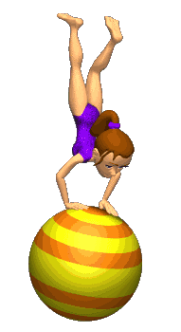
Формы организации
здоровьесберегающей работы

Slide 5
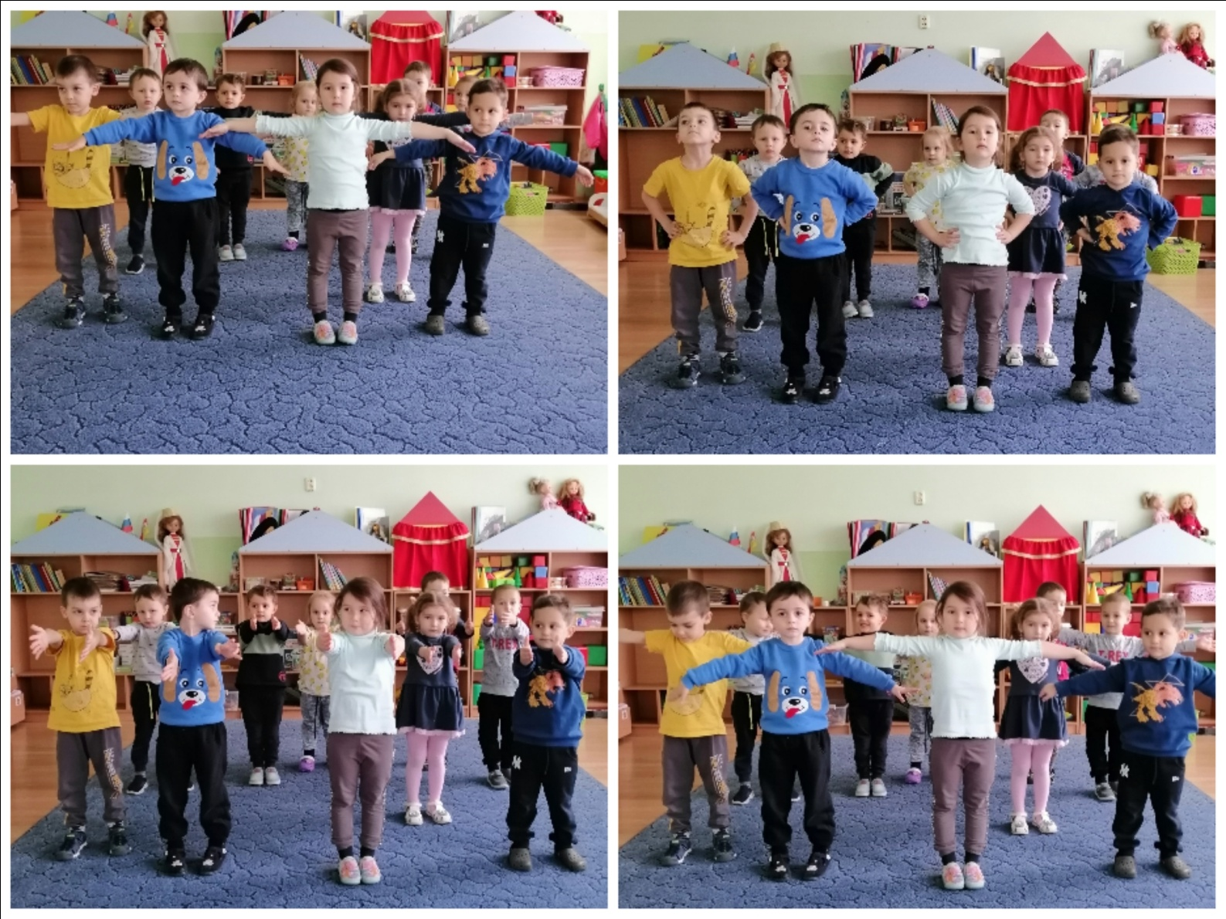
Утренняя гимнастика

Slide 6
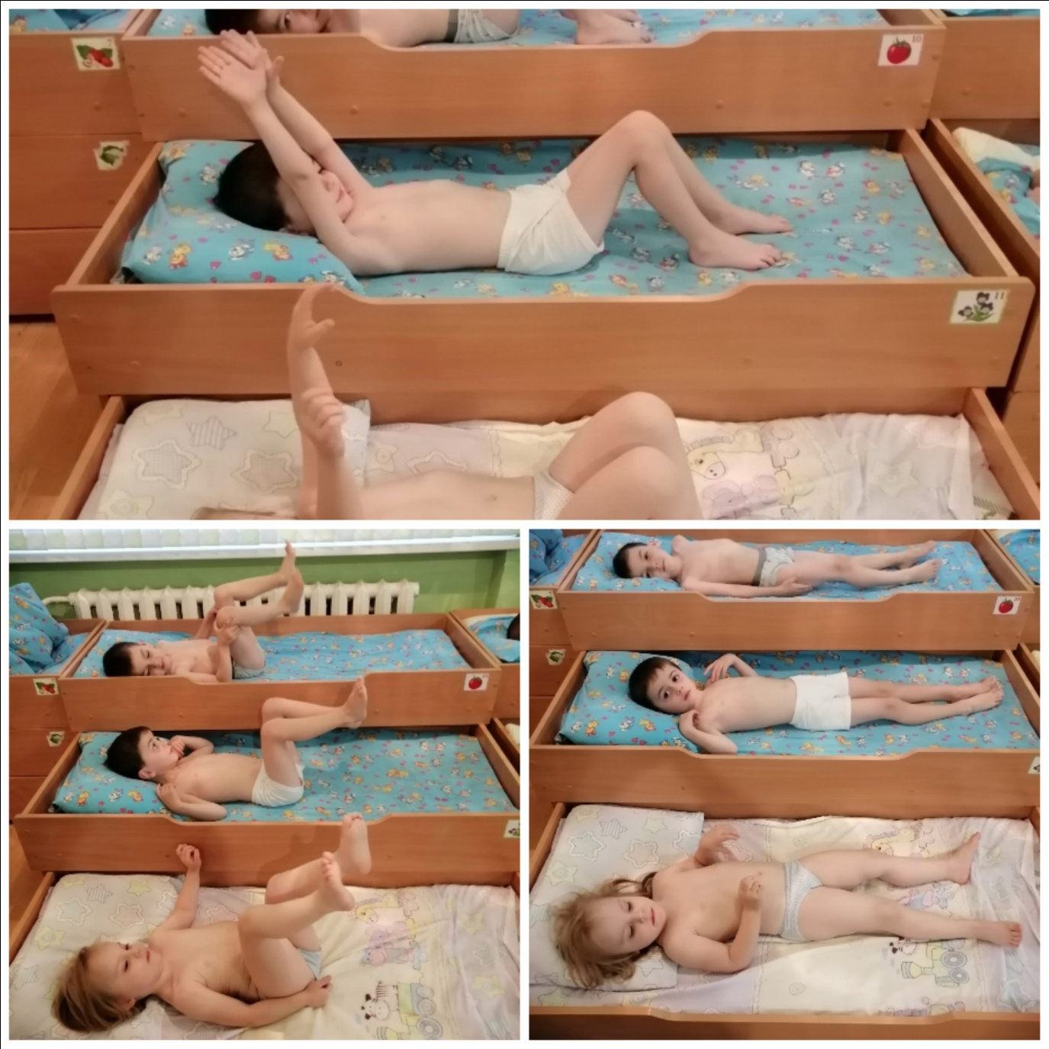
Бодрящая гимнастика

Slide 7
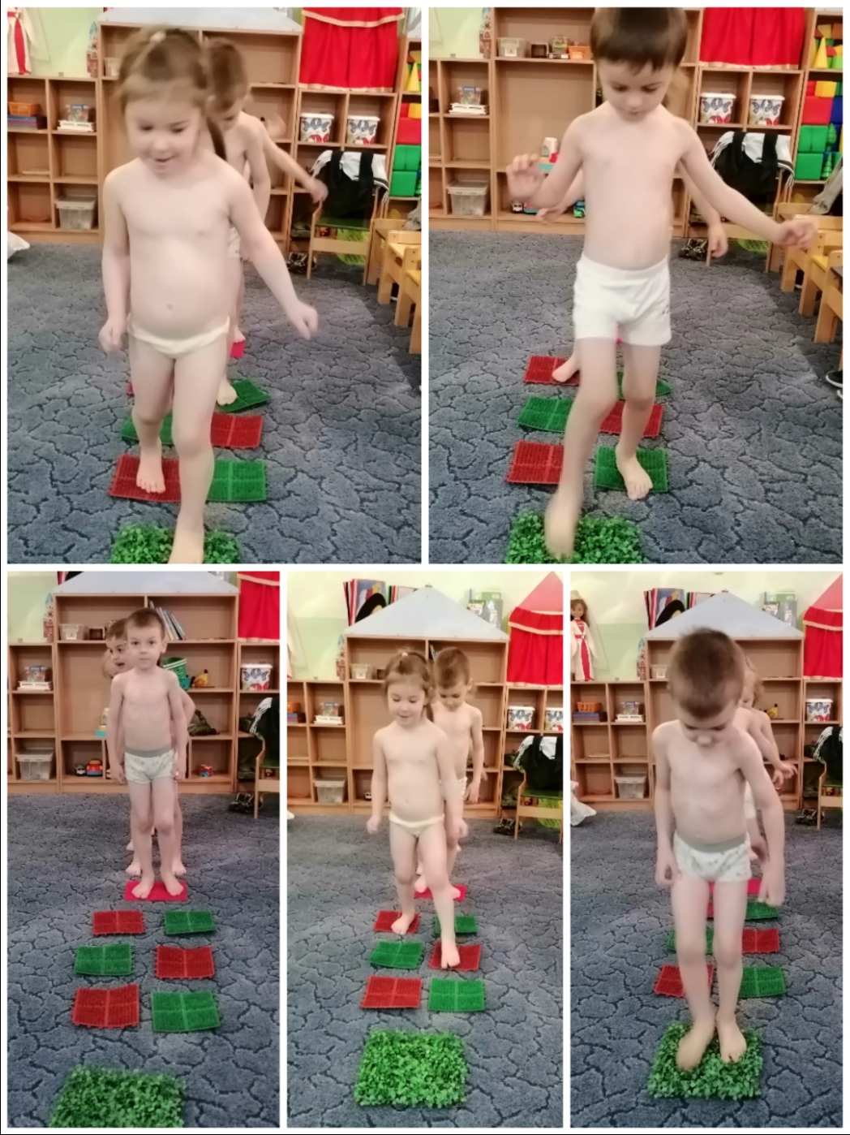
Закаливание, профилактика плоскостопия

Slide 8
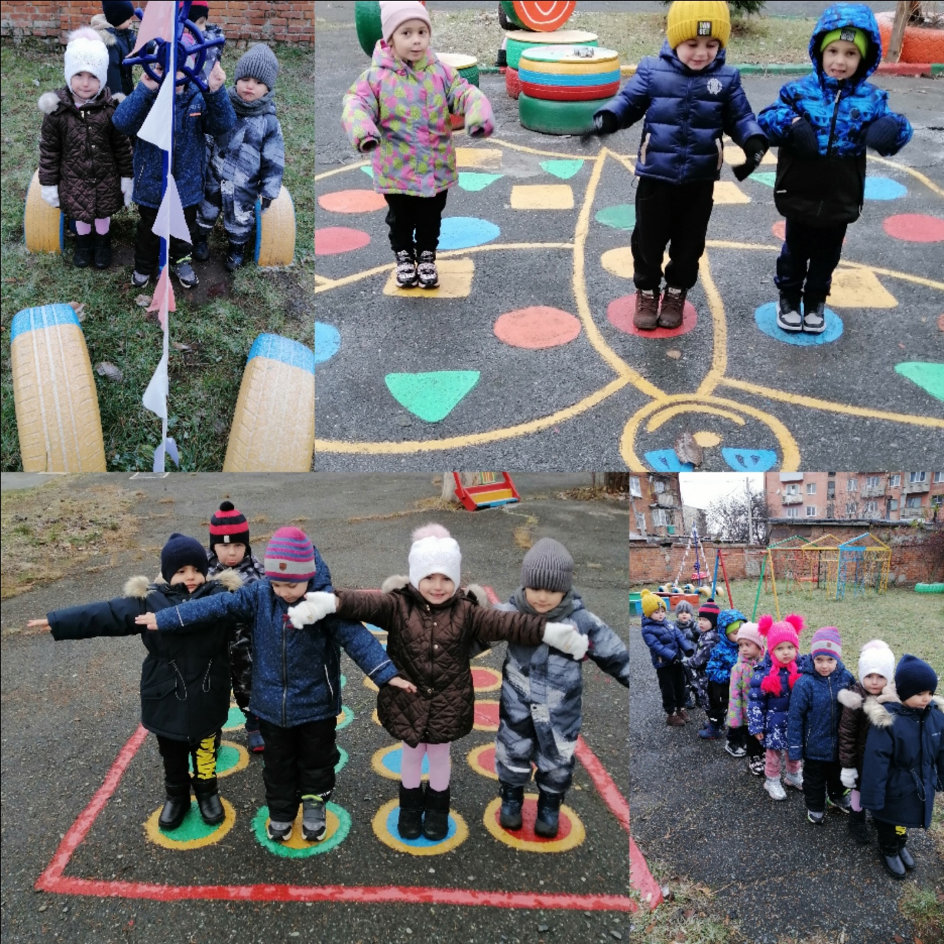
Прогулки на свежем воздухе

Slide 9
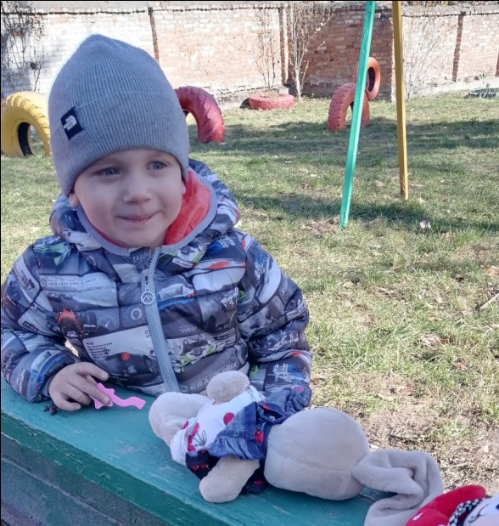
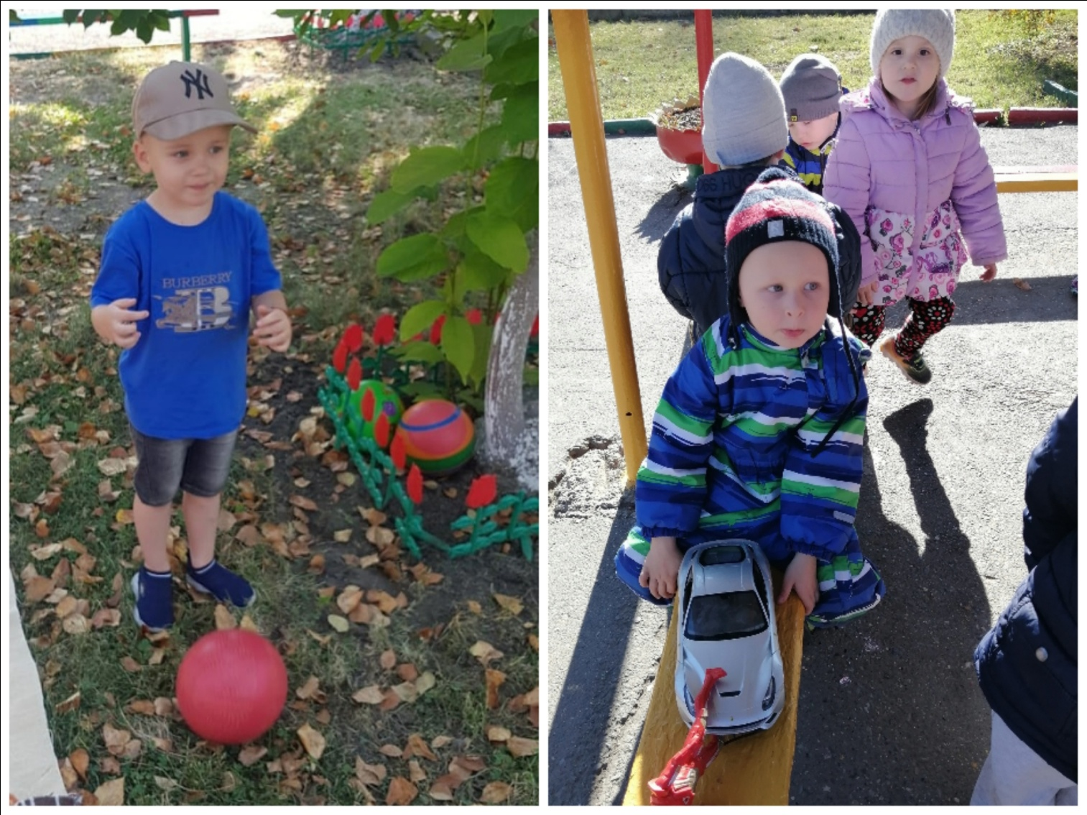
Игры на свежем воздухе

Slide 10
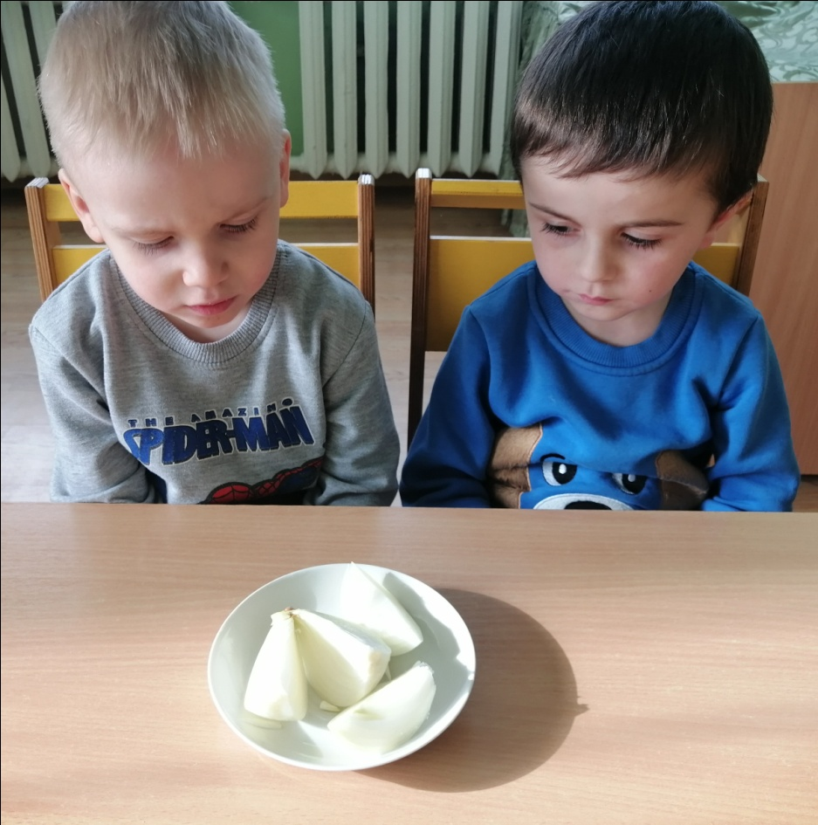
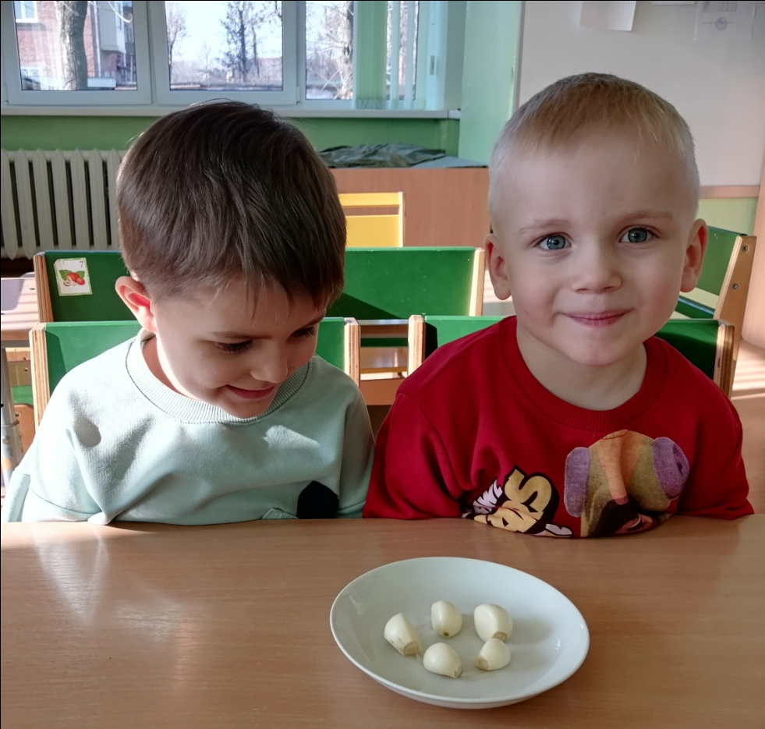
Ароматерапия (лук,чеснок)

Slide 11
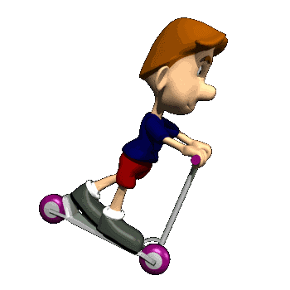
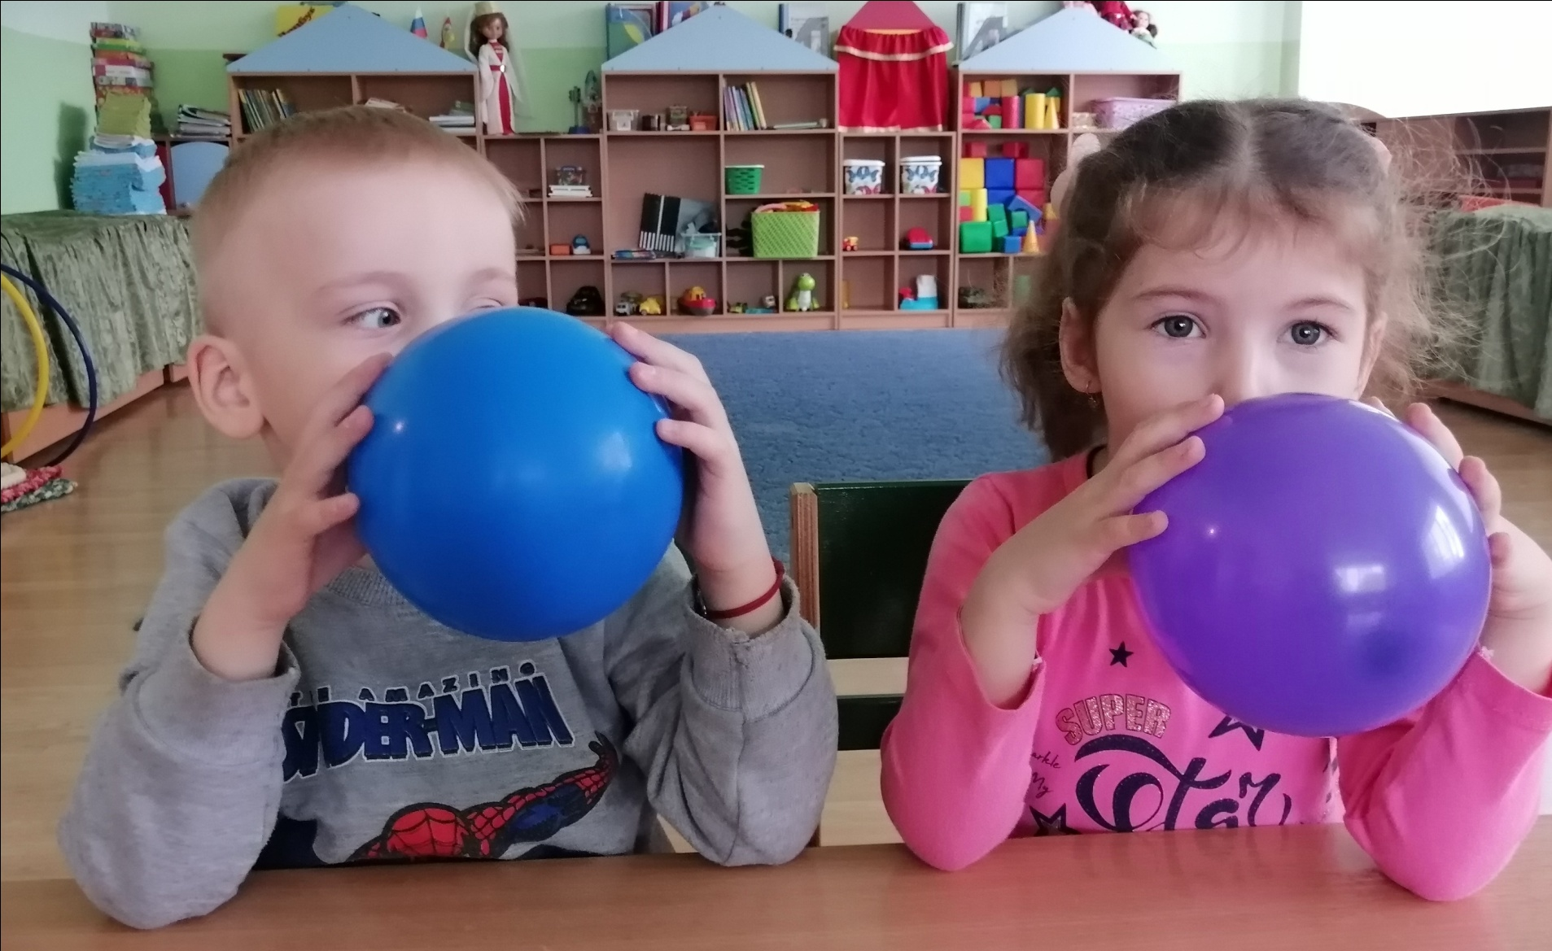
Дыхательная гимнастика

Slide 12
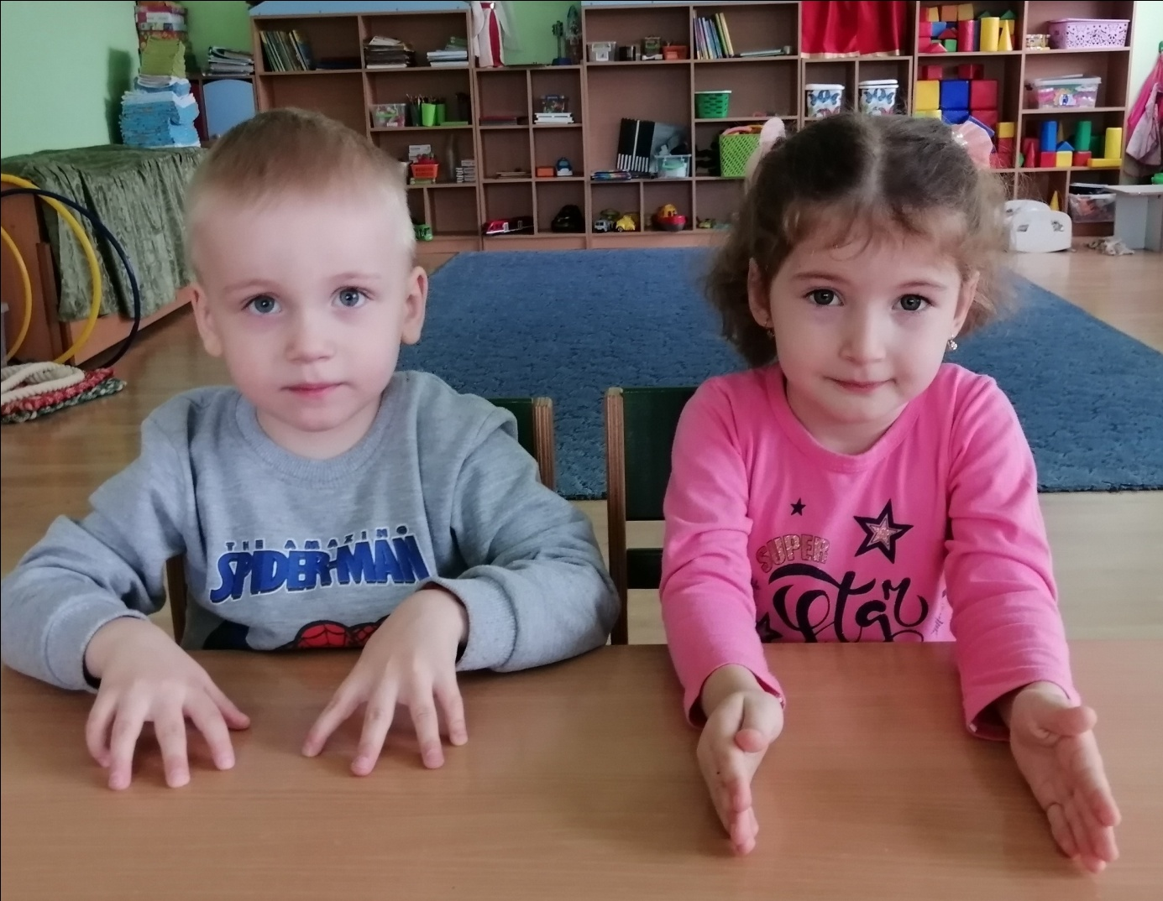
Пальчиковая гимнастика

Slide 13
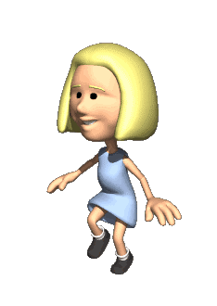
Спасибо за внимание !

